Slide 1
МУНИЦИПАЛЬНОЕ БЮДЖЕТНОЕ УЧРЕЖДЕНИЕ ДОПОЛНИТЕЛЬНОГО ОБРАЗОВАНИЯ «Детская школа искусств №8 им. А.В. Воробьёва г. Владивостока»
ДЕНЬ ПОБЕДЫ
К 80-летию cо дня рождения Давида Тухманова, автора песни «День Победы»
Андрюхина Галина Васильевна
преподаватель теоретических дисциплин
МБУДО «ДШИ №8 им. А.В. Воробьёва г. Владивостока»

Slide 2
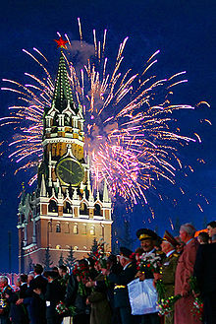
ЭТОТ ДЕНЬ ПОБЕДЫ!
К 80-летию cо дня рождения Давида Тухманова, автора песни «День Победы»

Slide 3
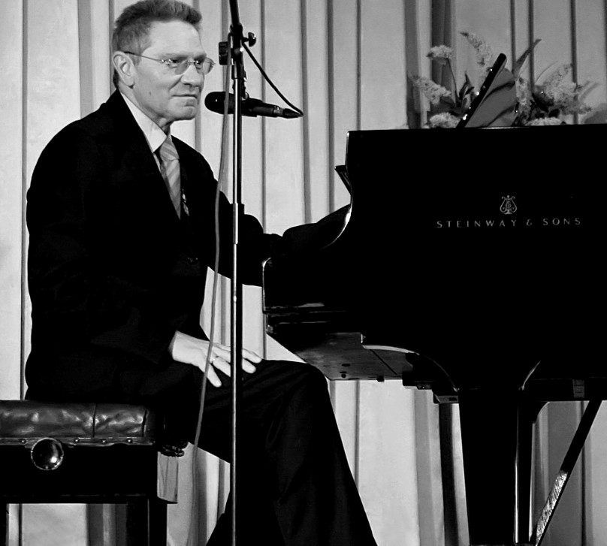
20 июля 2020 года
Давид Тухманов
отметил свой
80-летний юбилей.

Slide 4
Композитор родился 20 июля 1940 года. Музыкальные способности Давид унаследовал от своей матери, она и стала его первым учителем.
Вскоре он поступает в школу- десятилетку им. Гнесиных,
а в 1958 году на композиторское отделение музыкально- педагогического государственного института им. Гнесиных.

Slide 5
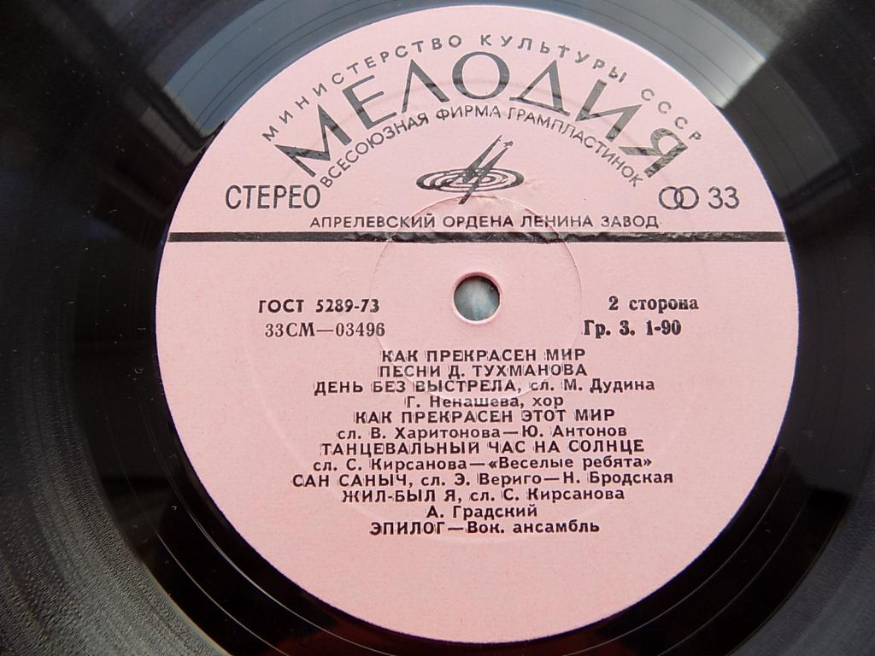
Первые песни Давида Тухманова принесли ему популярность как эстрадному композитору. Это были «Последняя Электричка», «Эти глаза напротив», «Белый танец», «я люблю тебя, россия». Вскоре появляется первый диск «Как прекрасен этот мир».Композитор сотрудничает с поэтами М.Пляцковским., Ев.Евтушенко, л.рубальской, м. таничем, и.шафераном, м.ножкиным, н.хикметом, вл.харитоновым и многими другими.

Slide 6
В 1975 году появляется еще один диск – «по волне моей памяти» на стихи классических поэтов.
Одна из песен этого диска – «из вагантов» звучала из окон домов долгое время.
1975 год был знаменателен ещё одним, наверное, главным событием в творческой биографии композитора.
К празднованию 30-летия Победы в Великой отечественной войне был объявлен конкурс на лучшую песню о войне.

Slide 7
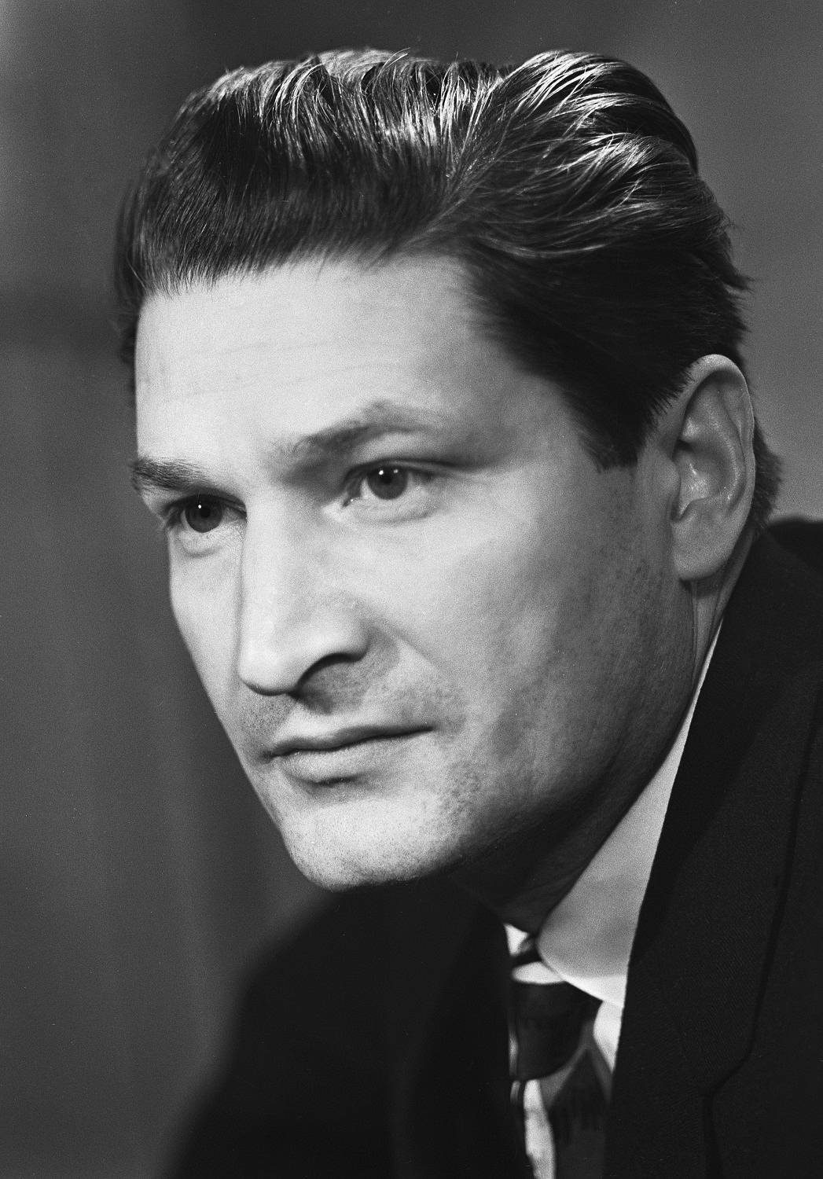
ПОэт-фронтовик Владимир харитонов предложил давиду тухманову стихи. Музыку композитор написал очень быстро,
но песня «день Победы» никакого места не получила. Мало того, на комПозитора обрушился шквал критики.
В МУЗЫКЕ ПЕСНИ БЫЛИ УСЛЫШАНЫ СИНКОПЫ И ЭЛЕМЕНТЫ ТО ЛИ ТАНГО, ТО ЛИ ФОКСТРОТА. ПЕСНЮ НЕ ВЫПУСКАЛИ В ЭФИР, А НЕТ ЭФИРА, ЗНАЧИТ И ПЕСНИ КАК БУДТО БЫ НЕТ.
В.Г. Харитонов
(1920 - 1981)

Slide 8
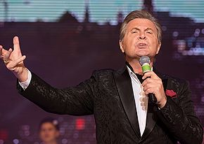
ПРЕМЬЕРА ПЕСНИ «день победы»
Концерт на День Советской милиции 10 ноября 1975 года шёл в прямом эфире. Лев Лещенко на свой страх и риск исполнил «День Победы». Зрители приняли песню и она прозвучала на «бис» ещё раз. После такой премьеры песню запела вся страна.
И в год 75-летия ВЕЛИКОЙ ПОБЕДЫ вновь и вновь звучит «День Победы»
Notes:
<номер>

